Slide 1
Крестьянская поэзия Н.А. Клюева. Особое место в литературе начала века.
Урок литературы в 11 классе.

Slide 2
Крестьянская поэзия Н.А. Клюева. Особое место в литературе начала века.
Цель урока: познакомить учащихся с творчеством Н.А. Клюева и рассмотреть центральные образы его стихотворений.
Задачи: 1. рассмотреть биографию и основные мотивы творчества Н. Клюева;
2. исследовать один из центральных образов творчества Клюева – образ избяной Руси, дать его характеристику;
3. развивать умения работы с эпизодами произведения.

Slide 3
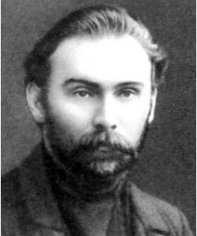
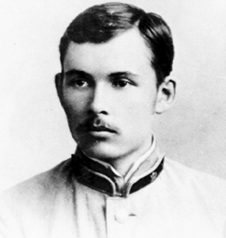
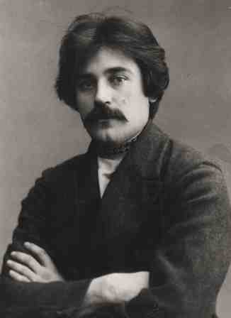
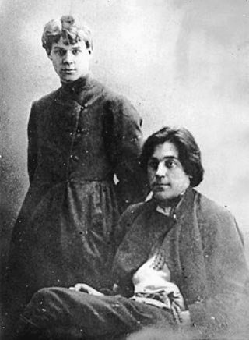
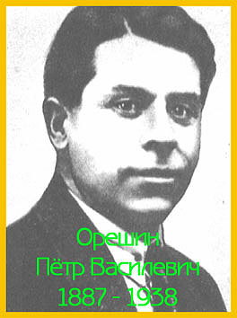
Новокрестьянская поэзия
Николай Алексеевич Клюев ( 1884-1937)
Сергей Антонович Клычков ( 1889-1937)
Петр Васильевич Орешин ( 1887- 1938)
Сергей Александрович Есенин ( 1895-1925)
Александр Ширяевец (1887-1924)

Slide 4
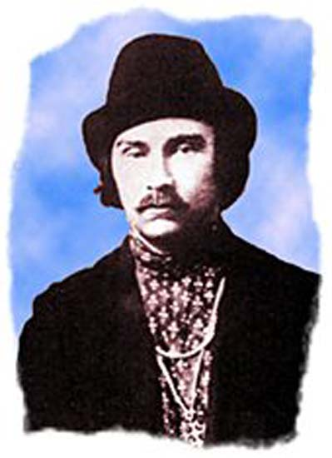
Николай Алексеевич Клюев

Slide 5
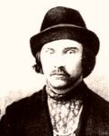
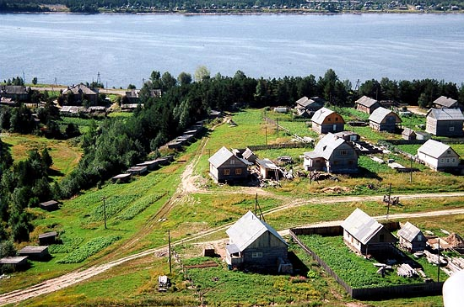
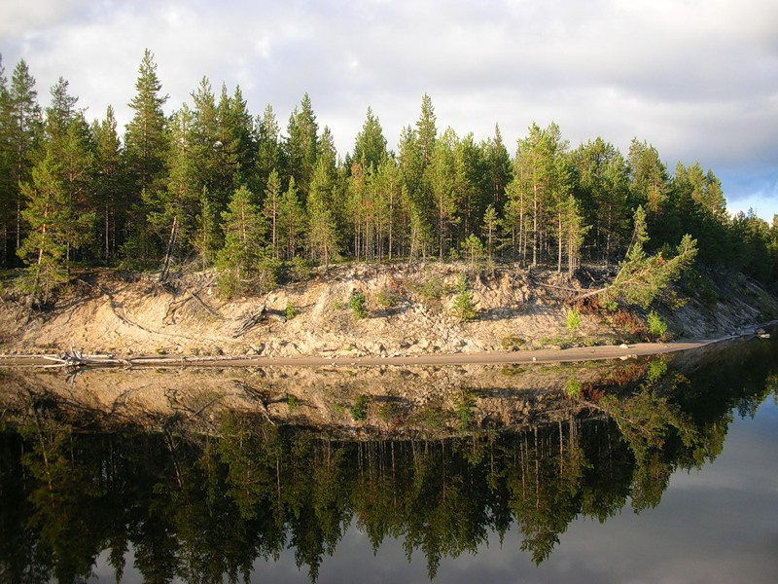
Николай Алексеевич Клюев 1884-1937
Оледенелыми губами
Над росомашьими тропами
Я бормотал: "Святая Русь,
Тебе и каторжной молюсь!..

Slide 6
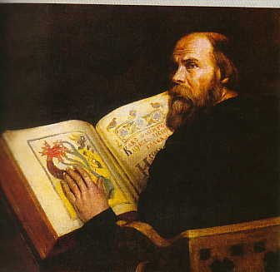
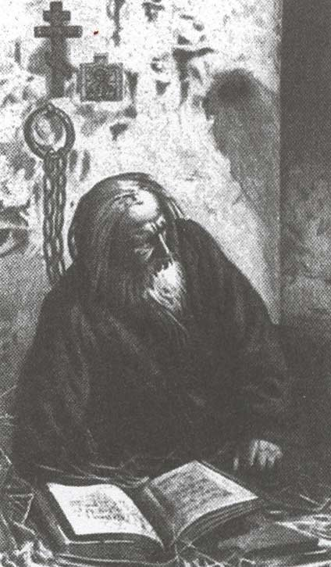
Николай Алексеевич Клюев 1884-1937
Когда сложу свою вязанку
Сосновых слов, медвежьих дум?
«К костру готовьтесь спозаранку»,
Гремел мой прадед Аввакум

Slide 7
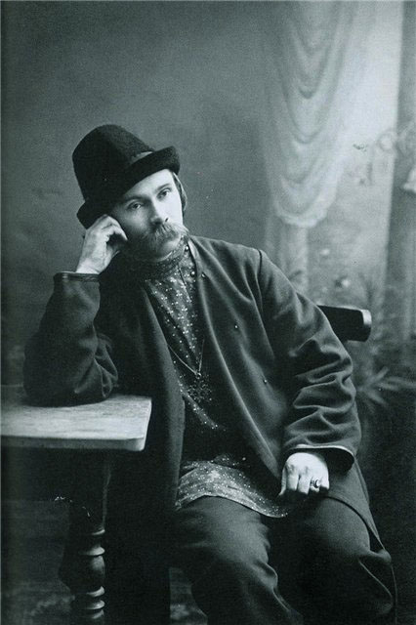


« Изба- святилище земли»

Slide 8
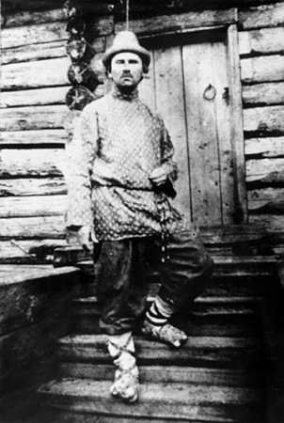
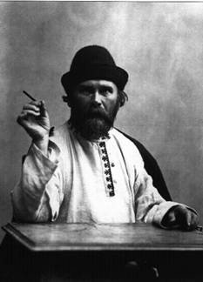
« Рождество избы»

Slide 9

Сергей Есенин и Николай Клюев
В 1915 Клюев знакомится с Есениным, и между ними возникают близкие отношения: в течение полутора лет они выступают совместно и в прессе, и на чтениях, Клюев становится духовным наставником молодого поэта, всячески ему протежирует. Вокруг них собирается кружок «новокрестьянских» писателей, но попытки организационно закрепить содружество не приводят к созданию долговечного и прочного объединения (общества «Краса» и «Страда» просуществовали лишь несколько месяцев).

Slide 10
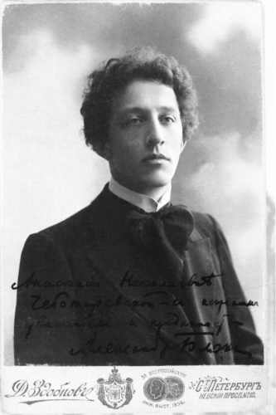
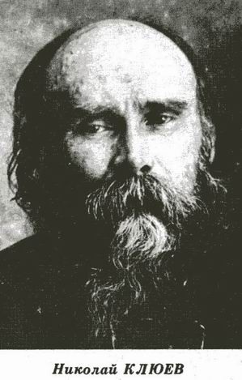
Александр Блок и Николай Клюев
Блок способствовал появлению стихотворений Клюева в журнале «Золотое руно», позже Клюев стал сотрудничать с другими изданиями — «Современником», «Нивой», «Заветами» и пр. Особенно часто в 1910-12 гг. печатается Клюев в журнале «Новая земля», где ему пытаются навязать роль выразителя «нового народного сознания», проповедника и пророка, чуть ли не мессии.

Slide 11

«В златотканные дни сентября»
В златотканные дни сентября Мнится папертью бора опушка. Сосны молятся, ладан куря,
Над твоей опустелой избушкой.
Ветер-сторож следы старины Заметает листвой шелестящей. Распахни узорочье сосны, Промелькни за березовой чащей!
Я узнаю косынки кайму,
Голосок с легковейной походкой...
Сосны шепчут про мрак и тюрьму,
Про мерцание звезд за решеткой
Про бубенчик в жестоком пути,
Про седые бурятские дали...
Мир вам, сосны, вы думы мои,
Как родимая мать, разгадали!
В поминальные дни сентября
Вы сыновнюю тайну узнайте
И о той, что погибла любя,
Небесам и земле передайте.

